Slide 1

Εισαγωγή στη Πληροφορική
Ενότητα 1: Εισαγωγή στη Πληροφορική
Notes:
Γεια χαρά . Καλώς ήρθατε στην πρώτη ενότητα του μαθήματος «Εισαγωγή στην πληροφορική». Σήμερα θα εξοικειωθούμε με θεμελιώδεις έννοιες της πληροφορικής όπως επίσης και με τα βασικά στοιχεία των υπολογιστών.

Slide 2

Περιεχόμενα
Εισαγωγή στη Πληροφορική
Βασικά Στοιχεία Υπολογιστών
Εφαρμογές του Office
Πρακτική κι Επανάληψη
Notes:
Στη σημερινή ατζέντα, θα κάνουμε μια μικρή εισαγωγή στην πληροφορική και θα μάθουμε για τα βασικά μέρη των υπολογιστών. Επιπλέον, θα δούμε τα βασικά στοιχεία των εφαρμογών του Office. Τέλος ο καθηγητής θα σας δείξει ορισμένες συσκευές υλικού.

Slide 3
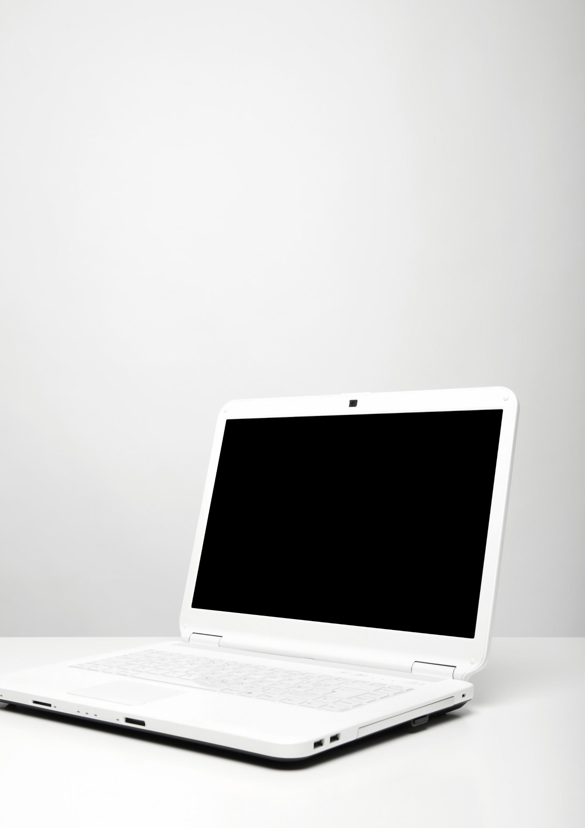
Εισαγωγή στη Πληροφορική
Η πληροφορική είναι η επιστήμη της αυτοματοποίησης της επεξεργασίας πληροφοριών χρησιμοποιώντας ηλεκτρονικές συσκευές και συστήματα υπολογιστών.
Η πληροφορική περιλαμβάνει τη λειτουργία και τον προγραμματισμό υπολογιστών.
Η πληροφορική είναι απαραίτητη στη σύγχρονη κοινωνία, με εφαρμογές σχεδόν σε κάθε κλάδο.
Notes:
Η πληροφορική περιλαμβάνει ένα ευρύ φάσμα τεχνολογιών και πρακτικών, συμπεριλαμβανομένης της μηχανικής υλικού και λογισμικού, του προγραμματισμού, της διαχείρισης δεδομένων και της ασφάλειας. Έχει γίνει αναπόσπαστο μέρος της σύγχρονης κοινωνίας, με εφαρμογές σχεδόν σε κάθε κλάδο, από την υγειονομική περίθαλψη και τα οικονομικά μέχρι την ψυχαγωγία και τα μέσα κοινωνικής δικτύωσης. Σε αυτή την παρουσίαση, θα γίνει εισαγωγή στα βασικά στοιχεία των υπολογιστών και τον αντίκτυπό τους στην καθημερινή μας ζωή.

Slide 4
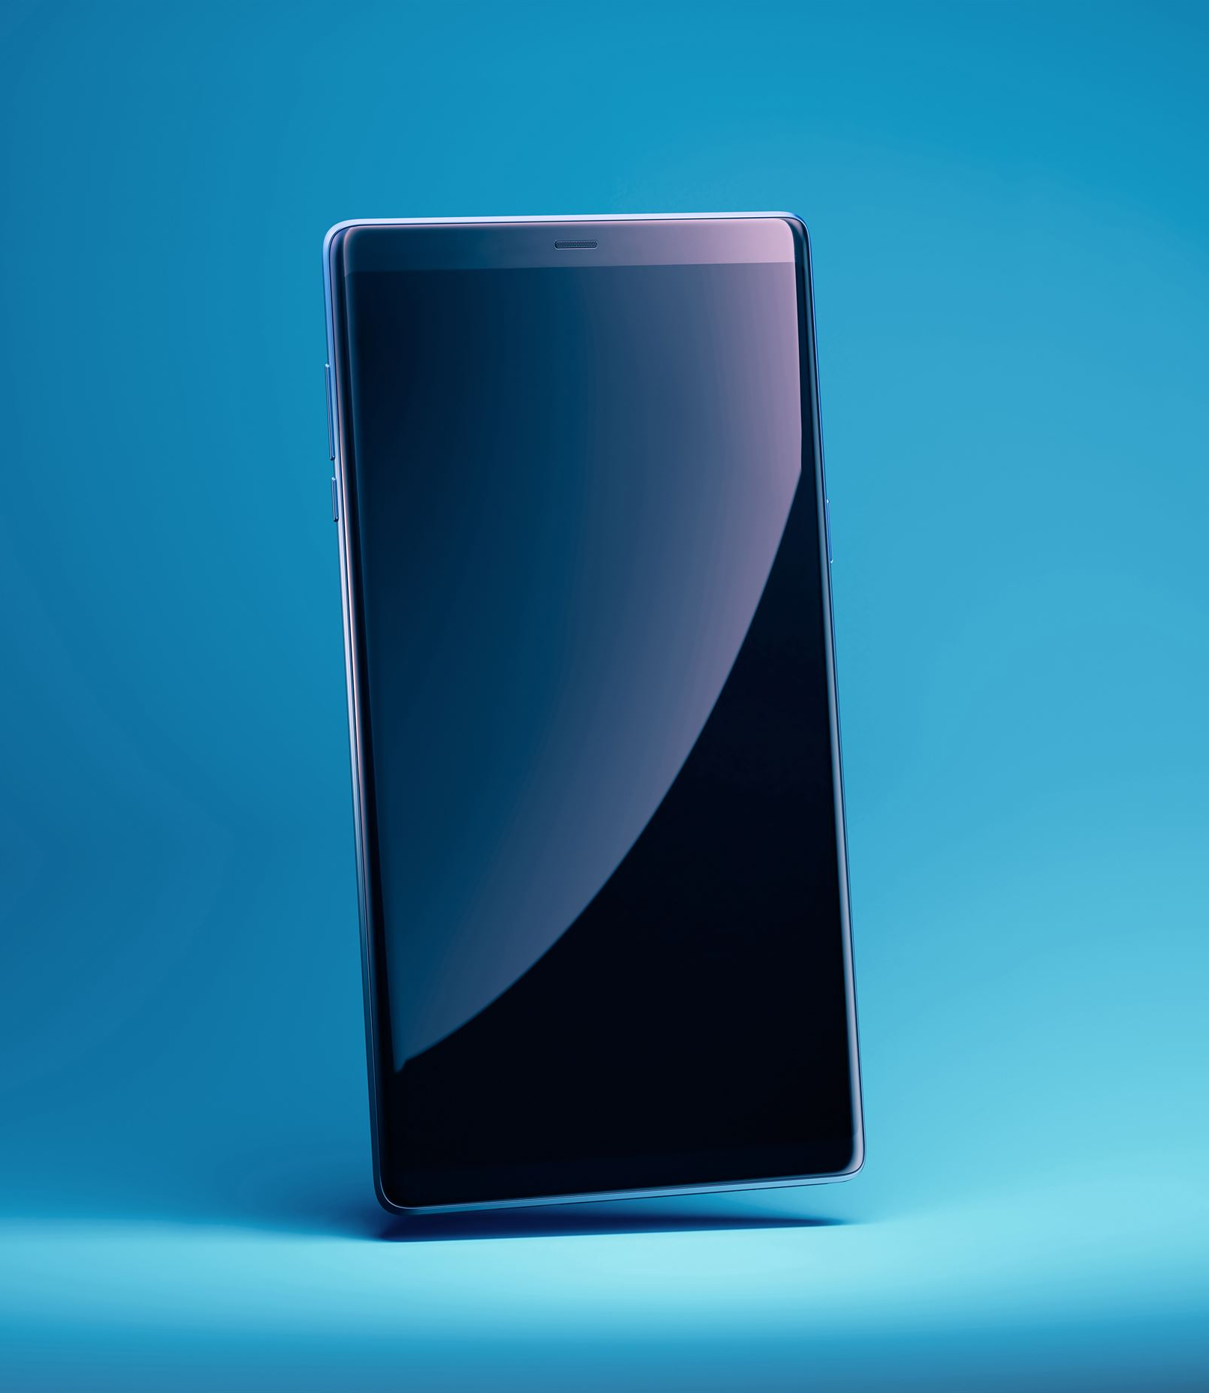
Πώς χρησιμοποιούμε τους υπολογιστές στην καθημερινή μας ζωή
Επικοινωνίες: Email, Κοινωνικά Δίκτυα
Ψυχαγωγία: Βιντεοπαιχνίδια, Μουσική, Ταινίες
Εκπαίδευση: Διαδικτυακή Μάθηση, Έρευνα
Εργασία: Διαχείριση Έργων, Χρήση Λογισμικού Office
Notes:
Οι υπολογιστές αποτελούν αναπόσπαστο μέρος της καθημερινότητάς μας στον σύγχρονο κόσμο. Οι επικοινωνίες, η ψυχαγωγία, η εκπαίδευση και η εργασία βασίζονται σε ηλεκτρονικές συσκευές και συστήματα υπολογιστών. Για παράδειγμα, χρησιμοποιούμε email και κοινωνικά δίκτυα για επικοινωνία, βιντεοπαιχνίδια και μουσική για ψυχαγωγία, διαδικτυακή μάθηση και έρευνα για εκπαίδευση και λογισμικό γραφείου για εργασία. Αυτές οι συσκευές και συστήματα κάνουν τη ζωή μας πιο εύκολη και ΠΙΟ αποτελεσματική.

Slide 5
Βασικά Στοιχεία Υπολογιστών

Slide 6
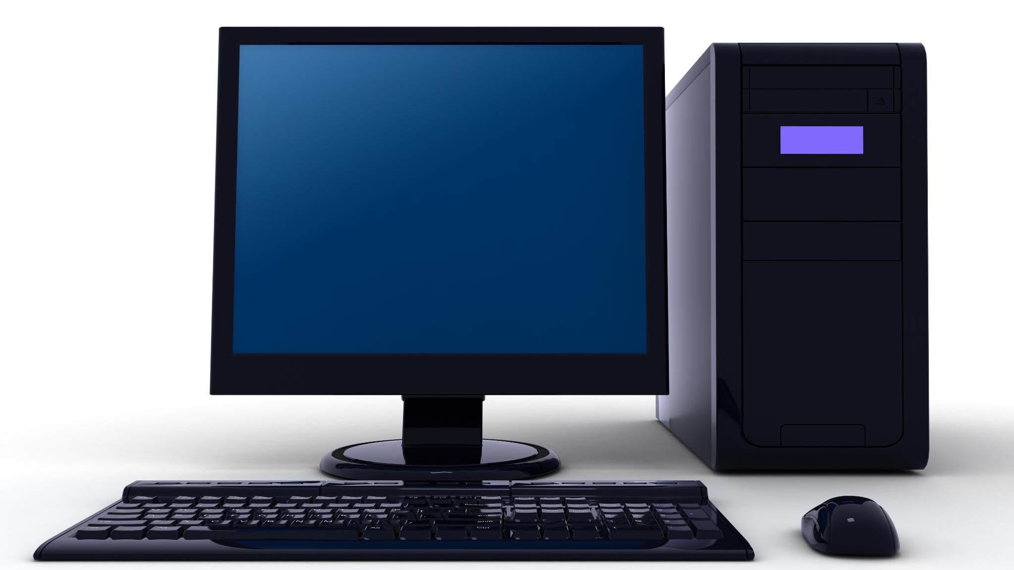
Βασικά Μέρη του Υπολογιστή
Οι υπολογιστές είναι απαραίτητα εργαλεία στους
Τα δύο κύρια στοιχεία των υπολογιστών είναι το Υλικό(Hardaware) και το Λογισμικό(Software)
Το υλικό περιλαμβάνει στοιχεία όπως ο επεξεργαστής, οθόνη, πληκτρολόγιο, ποντίκι και σκληρό δίσκο
Το λογισμικό περιλαμβάνει λειτουργικά συστήματα (π.χ Windows), εφαρμογές και προγράμματα στον υπολογιστή.
Notes:
Οι υπολογιστές αποτελούνται από υλικό και λογισμικό. Τα στοιχεία υλικού περιλαμβάνουν τον επεξεργαστή, την οθόνη, το πληκτρολόγιο, το ποντίκι και τον σκληρό δίσκο. Τα στοιχεία λογισμικού περιλαμβάνουν λειτουργικά συστήματα και εφαρμογές που επιτρέπουν τη λειτουργία του υλικού.

Slide 7

Πώς να ενεργοποιήσετε και να απενεργοποιήσετε τον υπολογιστή σας
Για να ενεργοποιήσετε τον υπολογιστή σας, πατήστε το κουμπί λειτουργίας (Power Button)που βρίσκεται στο μπροστινό ή στο πλάι του υπολογιστή σας.
Για να τερματίσετε τη λειτουργία του υπολογιστή σας, κάντε κλικ στο μενού Έναρξη που βρίσκεται στην κάτω αριστερή γωνία της οθόνης και, στη συνέχεια, κάντε κλικ στην επιλογή Τερματισμός.
Notes:
Η ενεργοποίηση και απενεργοποίηση του υπολογιστή σας είναι μια απλή διαδικασία. Όταν είστε έτοιμοι να ξεκινήσετε να χρησιμοποιείτε τον υπολογιστή σας, πατήστε το κουμπί λειτουργίας που βρίσκεται στο μπροστινό ή στο πλάι του υπολογιστή σας. Όταν ολοκληρώσετε τη χρήση του υπολογιστή σας, θα πρέπει πάντα να τον απενεργοποιείτε σωστά για να αποφύγετε την απώλεια δεδομένων ή άλλα προβλήματα με την λειτουργία του υπολογιστή. Για να τερματίσετε τη λειτουργία του υπολογιστή σας, κάντε κλικ στο μενού Έναρξη που βρίσκεται στην κάτω αριστερή γωνία της οθόνης. Στη συνέχεια, κάντε κλικ στην επιλογή Τερματισμός. Ο υπολογιστής σας θα κλείσει και θα απενεργοποιηθεί με ασφάλεια.

Slide 8
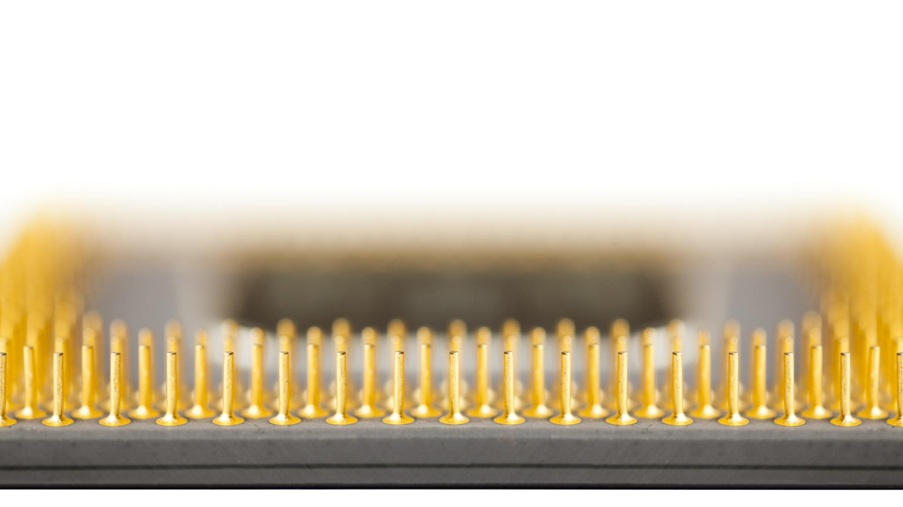
Το Ποντίκι
Το ποντίκι είναι ένα βασικό στοιχείο των υπολογιστών
Επιτρέπει στον χρήστη να αλληλεπιδρά με τη γραφική διεπαφή του υπολογιστή.
Τα κύρια στοιχεία του ποντικιού είναι το αριστερό κουμπί, το δεξί κουμπί, ο τροχός κύλισης (Scroll). Μερικά ποντίκια έχουν περισσότερα κουμπιά προσφέροντας έτσι περισσότερες επιλογές.
Notes:
Το ποντίκι είναι ένα απαραίτητο εργαλείο στους υπολογιστές και χρησιμοποιείται για την αλληλεπίδραση με το γραφικό περιβάλλον του υπολογιστή. Αποτελείται από το αριστερό και το δεξί κουμπί και τον τροχό κύλισης. Το αριστερό κουμπί χρησιμοποιείται κυρίως για την επιλογή στοιχείων στην οθόνη, ενώ το δεξί κουμπί χρησιμοποιείται για το άνοιγμα των πρόσθετων επιλογών. Ο τροχός κύλισης χρησιμοποιείται για κύλιση σε έγγραφα ή ιστοσελίδες.

Slide 9
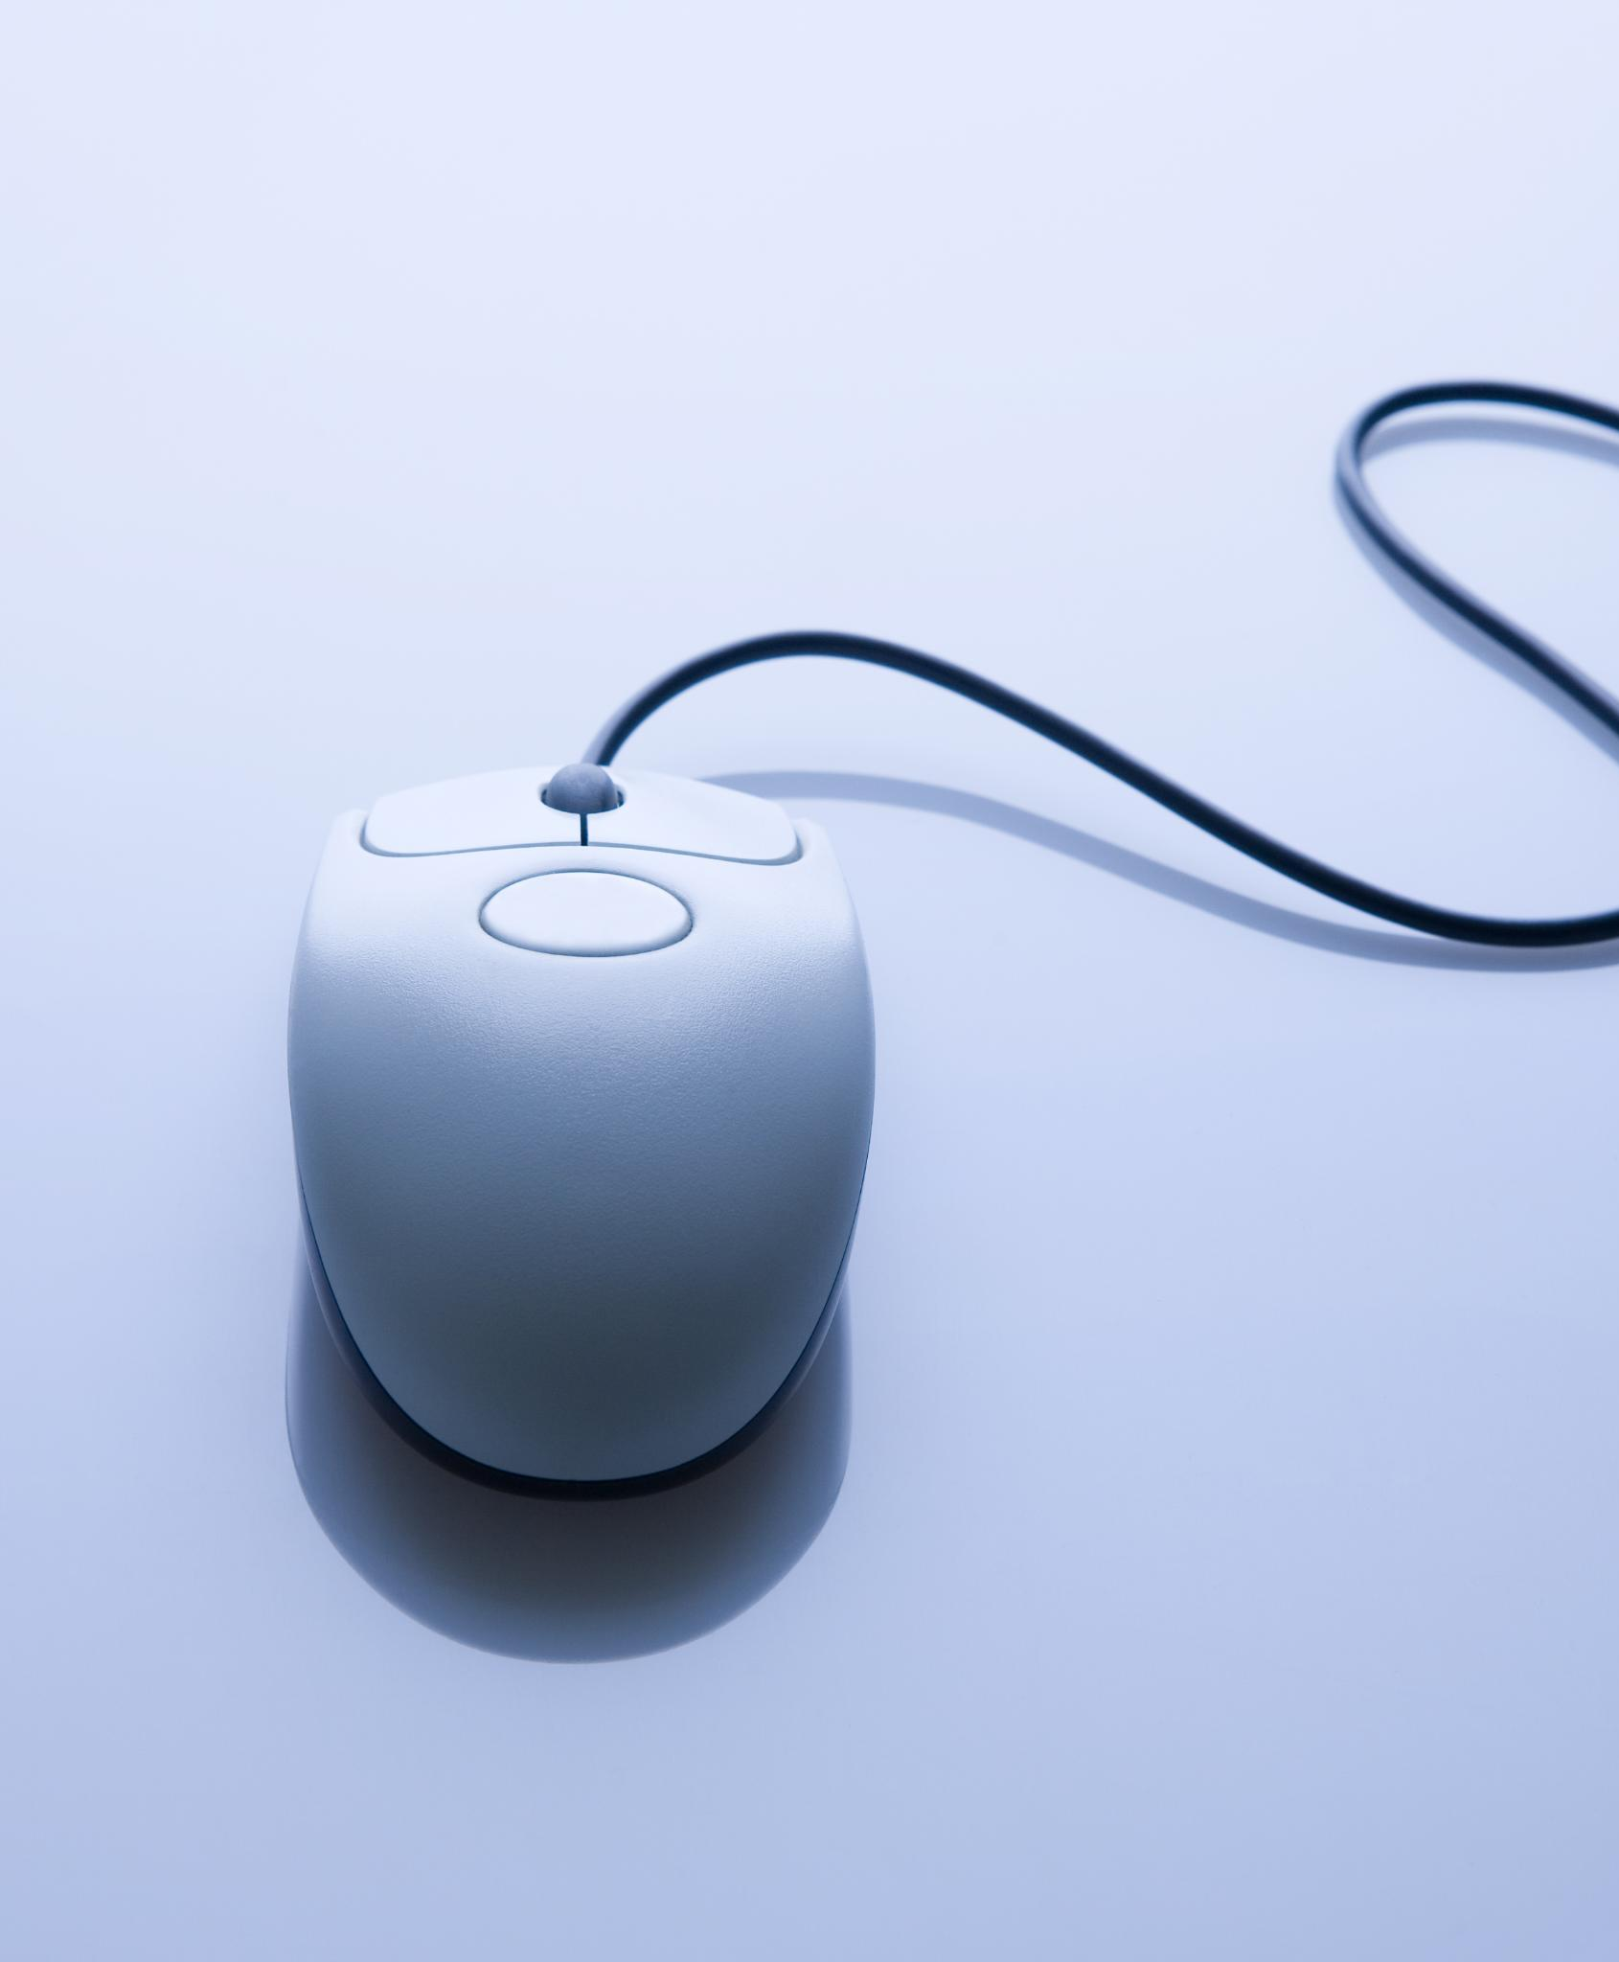
Ενέργειες που μπορείτε να κάνετε με ένα ποντίκι
Αριστερό κλικ: Επιλέγει ένα στοιχείο ή ενεργοποιεί μια εντολή
Διπλό κλικ: Ανοίγει ένα αρχείο ή πρόγραμμα
Δεξί κλικ: Ανοίγει ένα μενού εντολών
Κύλιση (scroll): Πλοήγηση σε έγγραφα ή ιστοσελίδες Μεταφορά και απόθεση:
Μεταφορά και απόθεση (drag and drop)Μετακίνηση ή αντιγραφή στοιχείων σύροντας με το ποντίκι
Notes:
Το ποντίκι είναι ένα απαραίτητο εργαλείο στους υπολογιστές και χρησιμοποιείται για την αλληλεπίδραση με το γραφικό περιβάλλον του υπολογιστή. Αποτελείται από το αριστερό και το δεξί κουμπί και τον τροχό κύλισης. Το αριστερό κουμπί χρησιμοποιείται κυρίως για την επιλογή στοιχείων στην οθόνη, ενώ το δεξί κουμπί χρησιμοποιείται για το άνοιγμα των πρόσθετων επιλογών. Ο τροχός κύλισης χρησιμοποιείται για κύλιση σε έγγραφα ή ιστοσελίδες.

Slide 10
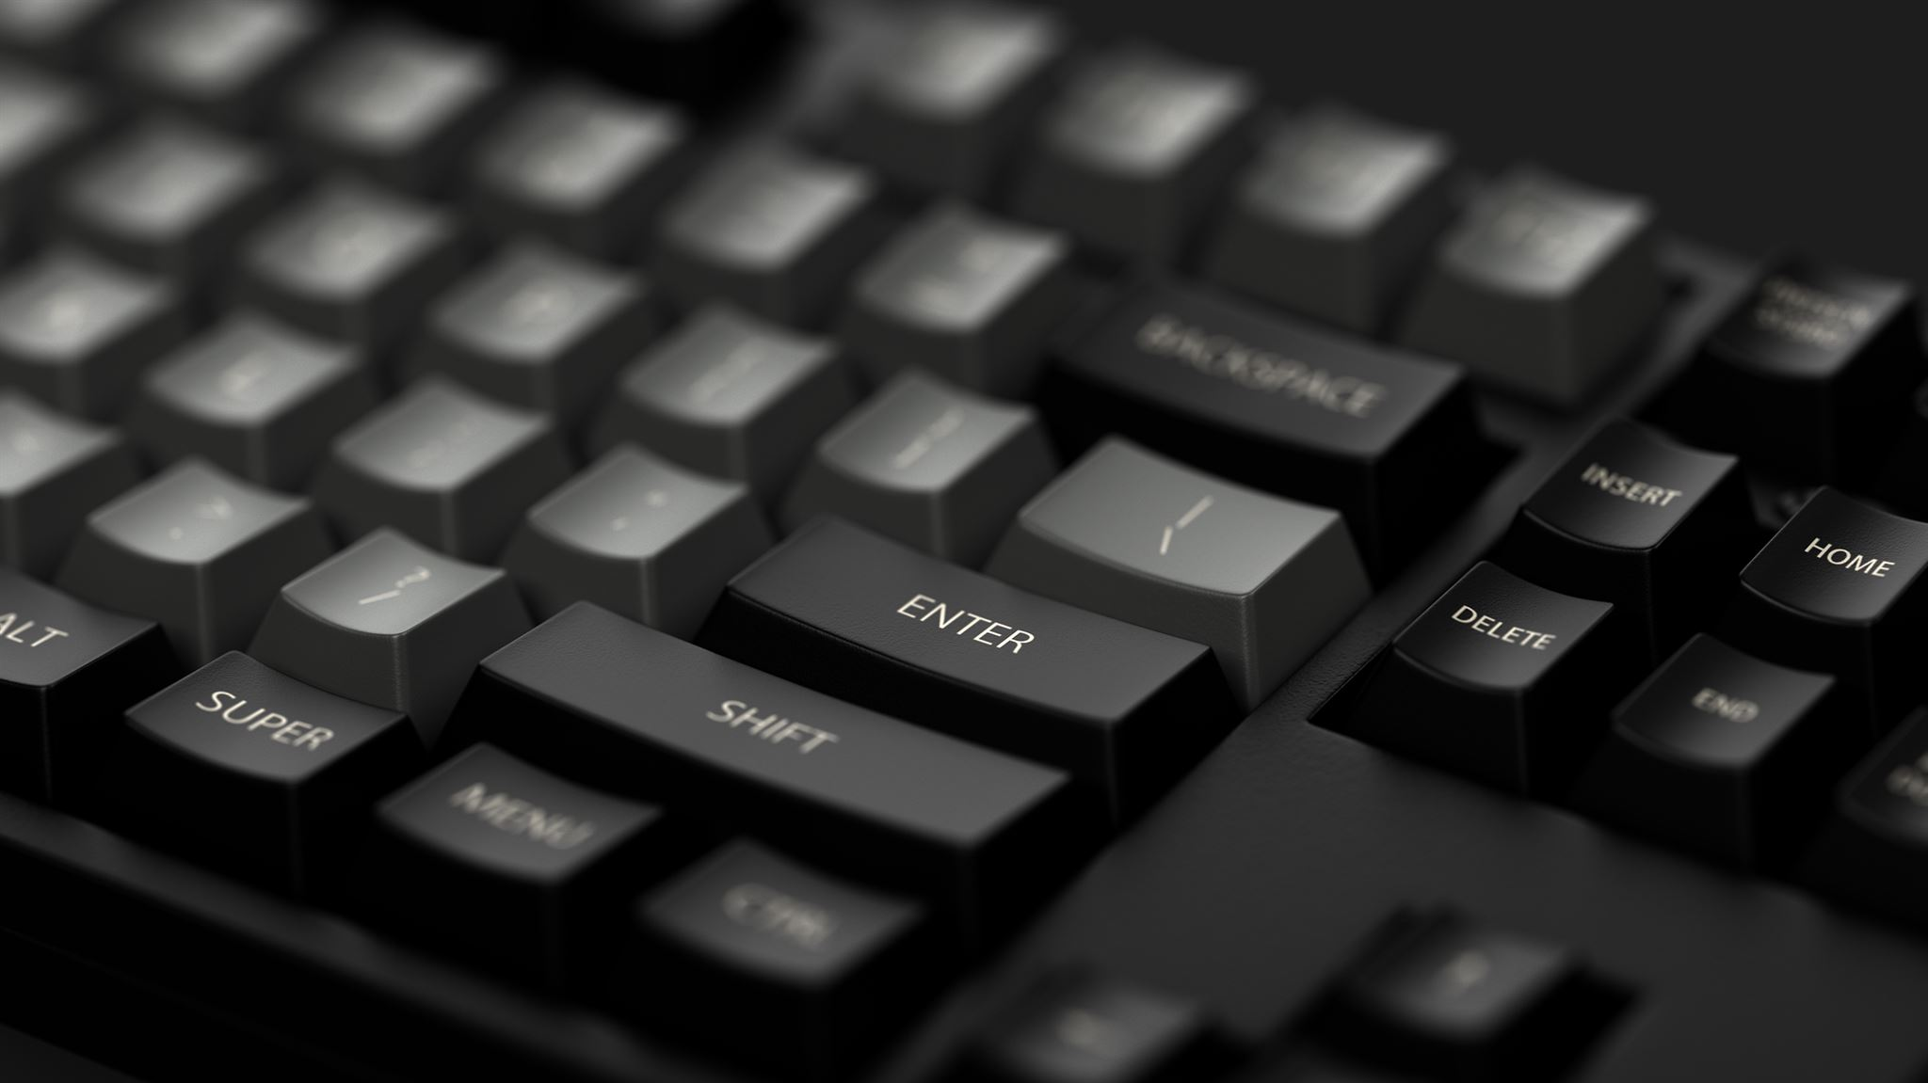
Το Πληκτρολόγιο και η χρήση του.
Εισαγωγή κειμένου στον υπολογιστή.
Πληκτρολόγηση κειμένου χρησιμοποιώντας τα αλφαριθμητικά πλήκτρα
Χρήση ειδικών πλήκτρων λειτουργιών για συγκεκριμένες ενέργειες
Εισαγωγή αριθμητικών δεδομένα χρησιμοποιώντας το αριθμητικό πληκτρολόγιο
Χρήση των πλήκτρων βέλους για πλοήγηση στα έγγραφα
Χρήση των πλήκτρων ελέγχου για συντομεύσεις
Notes:
Το πληκτρολόγιο είναι μια σημαντική συσκευή εισόδου για έναν υπολογιστή. Μας δίνει τη δυνατότητα να εισάγουμε κείμενο σε επεξεργαστές κειμένου, email και προγράμματα περιήγησης ιστού. Τα αλφαριθμητικά πλήκτρα περιλαμβάνουν τα γράμματα και τους αριθμούς, ενώ τα πλήκτρα ειδικών λειτουργιών παρέχουν συντομεύσεις σε συγκεκριμένες λειτουργίες. Το αριθμητικό πληκτρολόγιο βρίσκεται συνήθως στη δεξιά πλευρά του πληκτρολογίου και βοηθά στη γρήγορη εισαγωγή αριθμών. Τα πλήκτρα βέλους, τα πλήκτρα λειτουργιών και τα πλήκτρα ελέγχου έχουν ειδικές λειτουργίες που διαφέρουν ανάλογα με το πρόγραμμα που χρησιμοποιείται.

Slide 11
Εφαρμογές του Office

Slide 12

Εισαγωγή στις Εφαρμογές του Office
Οι εφαρμογές του Office είναι απαραίτητες για την εργασία και την παραγωγικότητα Μας επιτρέπουν να εκτελούμε εργασίες γραφείου αποτελεσματικά και με οργανωμένο τρόπο
Notes:
Το microsoft Office είναι μια σουίτα προγραμμάτων λογισμικού που έχουν σχεδιαστεί για να μας βοηθήσουν να ολοκληρώσουμε εργασίες που σχετίζονται ηλεκτρονικά έγγραφα. Αυτές οι εφαρμογές μπορούν να χρησιμοποιηθούν για ένα ευρύ φάσμα εργασιών, όπως η σύνταξη εγγράφων, η δημιουργία υπολογιστικών φύλλων και η πραγματοποίηση παρουσιάσεων. Οι επόμενες διαφάνειες θα σας παρουσιάσουν τους πιο συχνούς τύπους εφαρμογών γραφείου.

Slide 13
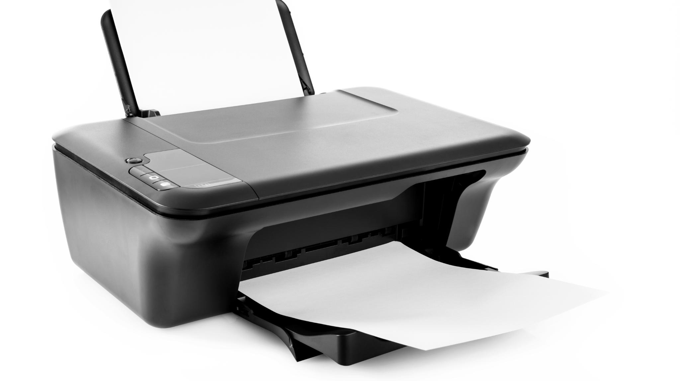
Επεξεργαστής κειμένου
Οι επεξεργαστές κειμένου χρησιμοποιούνται για τη σύνταξη και τη μορφοποίηση εγγράφων
Το Microsoft Word και το Google Docs είναι δύο δημοφιλείς εφαρμογές επεξεργασίας κειμένου
Notes:
Οι επεξεργαστές κειμένου είναι προγράμματα λογισμικού που χρησιμοποιούνται για τη δημιουργία, την επεξεργασία και τη μορφοποίηση εγγράφων κειμένου. Μερικοί δημοφιλείς επεξεργαστές κειμένου περιλαμβάνουν το Microsoft Word, τα Google docs και τo Apple pages. Αυτές οι εφαρμογές σάς επιτρέπουν να δημιουργείτε έγγραφα με επαγγελματική εμφάνιση, όπως επιστολές, αναφορές και βιογραφικά.

Slide 14
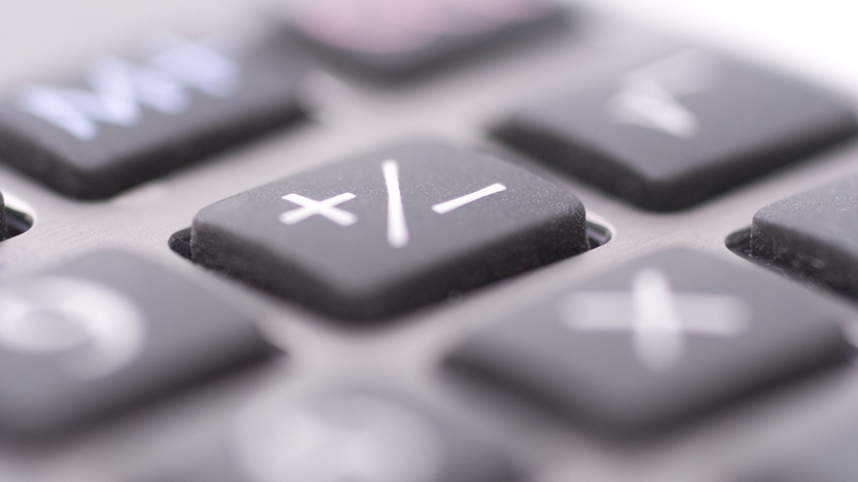
Yπολογιστικά φύλλα
Τα υπολογιστικά φύλλα χρησιμοποιούνται για την οργάνωση δεδομένων και την εκτέλεση υπολογισμών
Το Microsoft Excel και τα Φύλλα Google είναι δύο δημοφιλείς εφαρμογές υπολογιστικών φύλλων
Notes:
Τα υπολογιστικά φύλλα είναι προγράμματα λογισμικού που χρησιμοποιούνται για την οργάνωση, ανάλυση και χειρισμό δεδομένων. Χρησιμοποιούνται συνήθως στις επιχειρήσεις, τα οικονομικά και την έρευνα. Ορισμένες δημοφιλείς εφαρμογές υπολογιστικών φύλλων περιλαμβάνουν το Microsoft Excel, τα Φύλλα Google και το Apple Numbers. Αυτές οι εφαρμογές σάς επιτρέπουν να δημιουργείτε πίνακες, γραφήματα και γραφήματα που συνοψίζουν και αναλύουν δεδομένα.

Slide 15
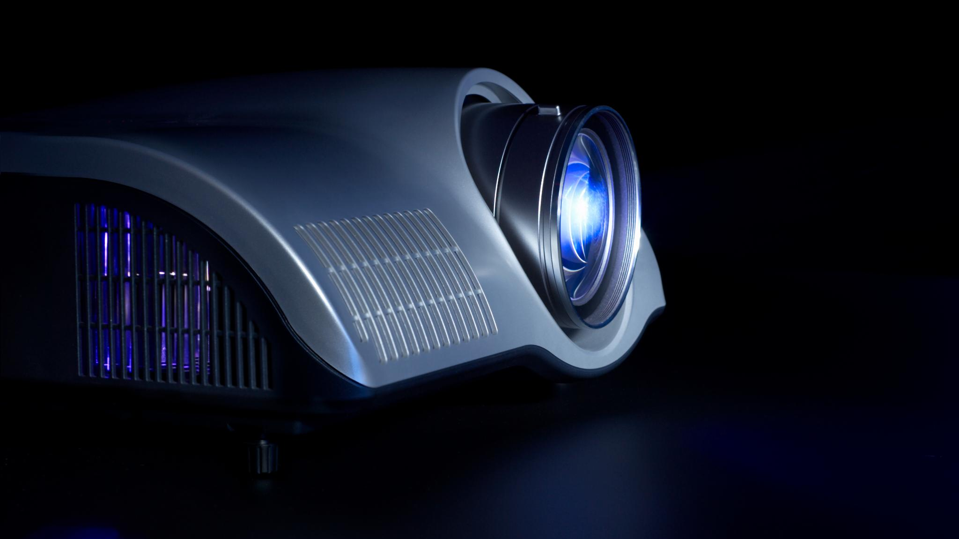
Παρουσιάσεις
Οι παρουσιάσεις χρησιμοποιούνται για τη δημιουργία διαφανειών και την παρουσίαση πληροφοριών
Το Microsoft PowerPoint και το Google Slides είναι δύο δημοφιλείς εφαρμογές παρουσίασης
Notes:
Το λογισμικό παρουσίασης χρησιμοποιείται για τη δημιουργία διαφανειών (slides) με σκοπό την παρουσίαση πληροφοριών. Ορισμένες δημοφιλείς εφαρμογές παρουσίασης περιλαμβάνουν το Microsoft PowerPoint, το Google Slides και το Apple Keynote. Αυτές οι εφαρμογές σάς επιτρέπουν να δημιουργείτε διαφάνειες που μπορούν να περιλαμβάνουν κείμενο, εικόνες, ήχο και βίντεο. Οι παρουσιάσεις χρησιμοποιούνται συνήθως στις επιχειρήσεις, την εκπαίδευση και γενικά για στην επικοινωνία ιδεών και πληροφοριών στο κοινό.

Slide 16
Επανάληψη

Slide 17

Ανασκόπηση
Υπολογισμός είναι η αυτοματοποιημένη επεξεργασία πληροφοριών.
Η πληροφορική χρησιμοποιείται σχεδόν σε κάθε κλάδο.
Το υλικό και το λογισμικό είναι τα κύρια μέρη ένός υπολογιστή.
Η ενεργοποίηση και απενεργοποίηση υπολογιστών απαιτεί συγκεκριμένα βήματα.
Το ποντίκι και το πληκτρολόγιο είναι απαραίτητα στοιχεία της πληροφορικής.
Notes:
Σήμερα, Μάθαμε
τι είναι η πληροφορική και ποια η χρήση της στη καθημερινότητα,
τα μέρη ενός υπολογιστή
πώς να τον ενεργοποιούμε και να τον απενεργοποιούμε σωστά
πώς να χρησιμοποιούμε το ποντίκι και το πληκτρολόγιο.
Αυτές οι βασικές έννοιες θα χρησιμεύσουν ως βάση καθώς συνεχίζετε να μαθαίνετε περισσότερα για τους υπολογιστές.

